Slide 1
RAZVOJ FOTOGRAFIJE PO II. SVETOVNI VOJNI

Slide 2
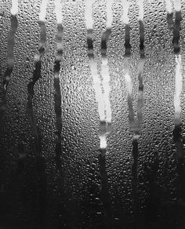
Peter Keetman, Zarošeno okno, 1947

Slide 3
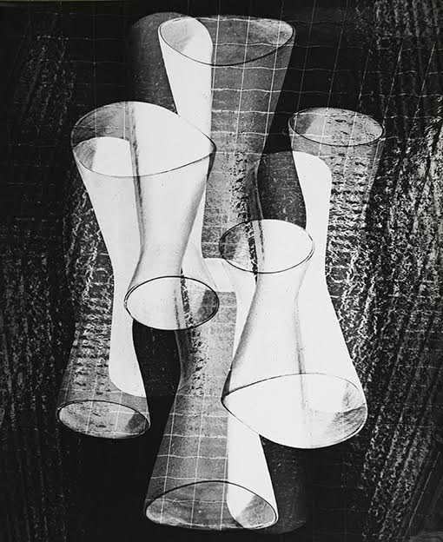
Otto Steinert, Izmenjujoče se oblike, 1955, fotomontaža

Slide 4
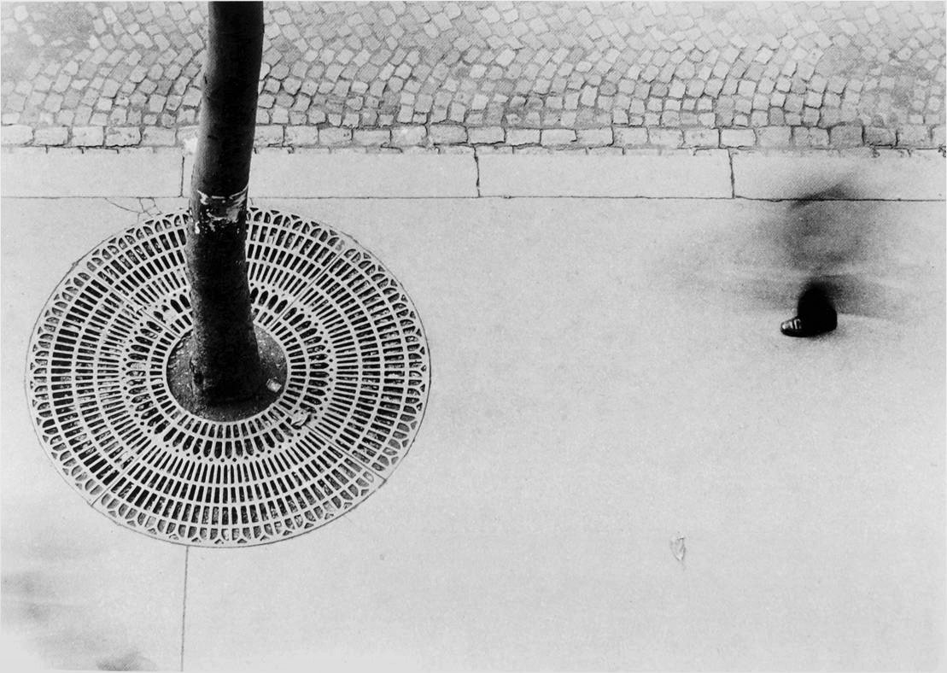
Otto Steinert, Pešec, 1950, želatinsko-srebrova fotografija

Slide 5
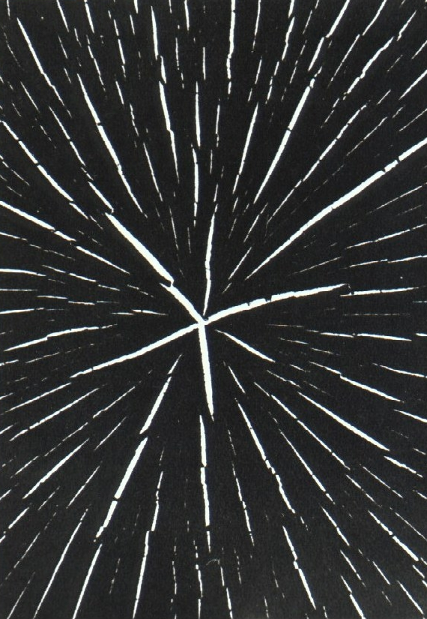
Hans Hammarskiöld, Presek drevesa, 1951

Slide 6
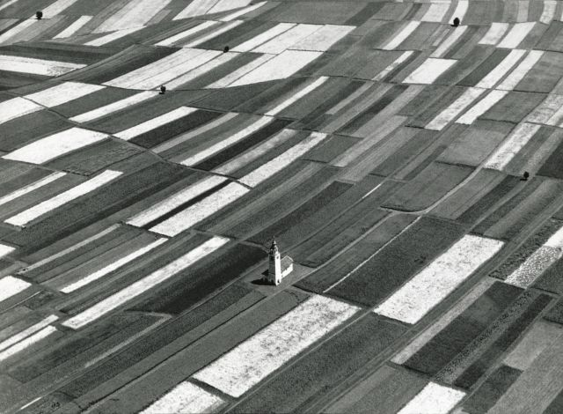
Janez Marenčič, Preproga, 1955, želatinsko-srebrova fotografija

Slide 7
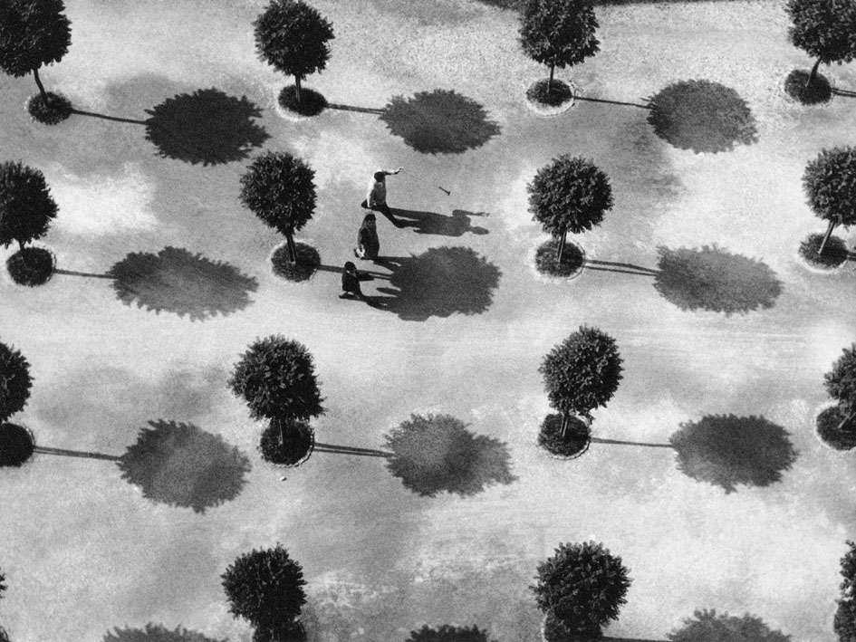
Janez Marenčič, Promenada, 1955, želatinsko-srebrova fotografija

Slide 8
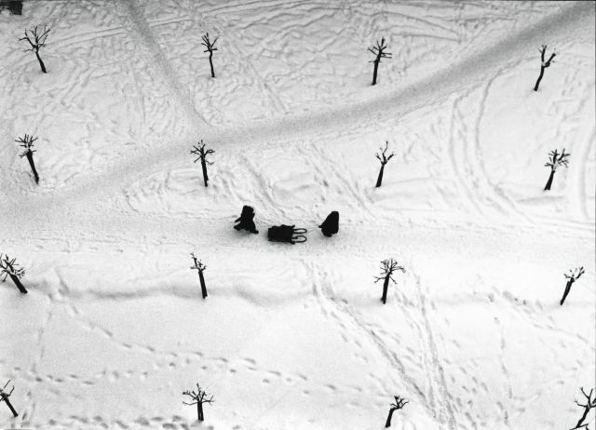
Janez Marenčič, Ornament, 1956, želatinsko-srebrova fotografija

Slide 9
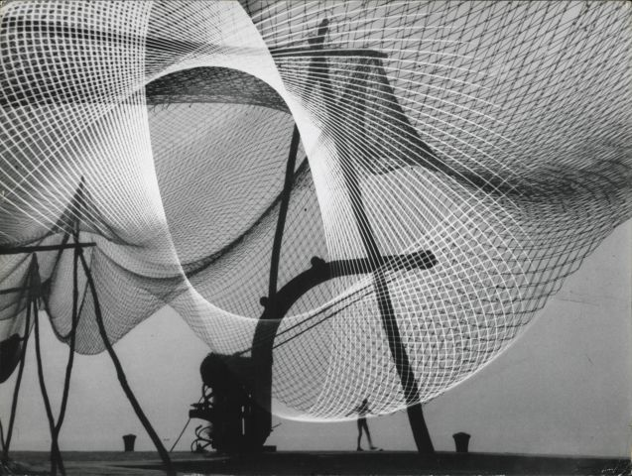
Peter Kocjančič, Ribiške mreže, 1961, fotomontaža

Slide 10
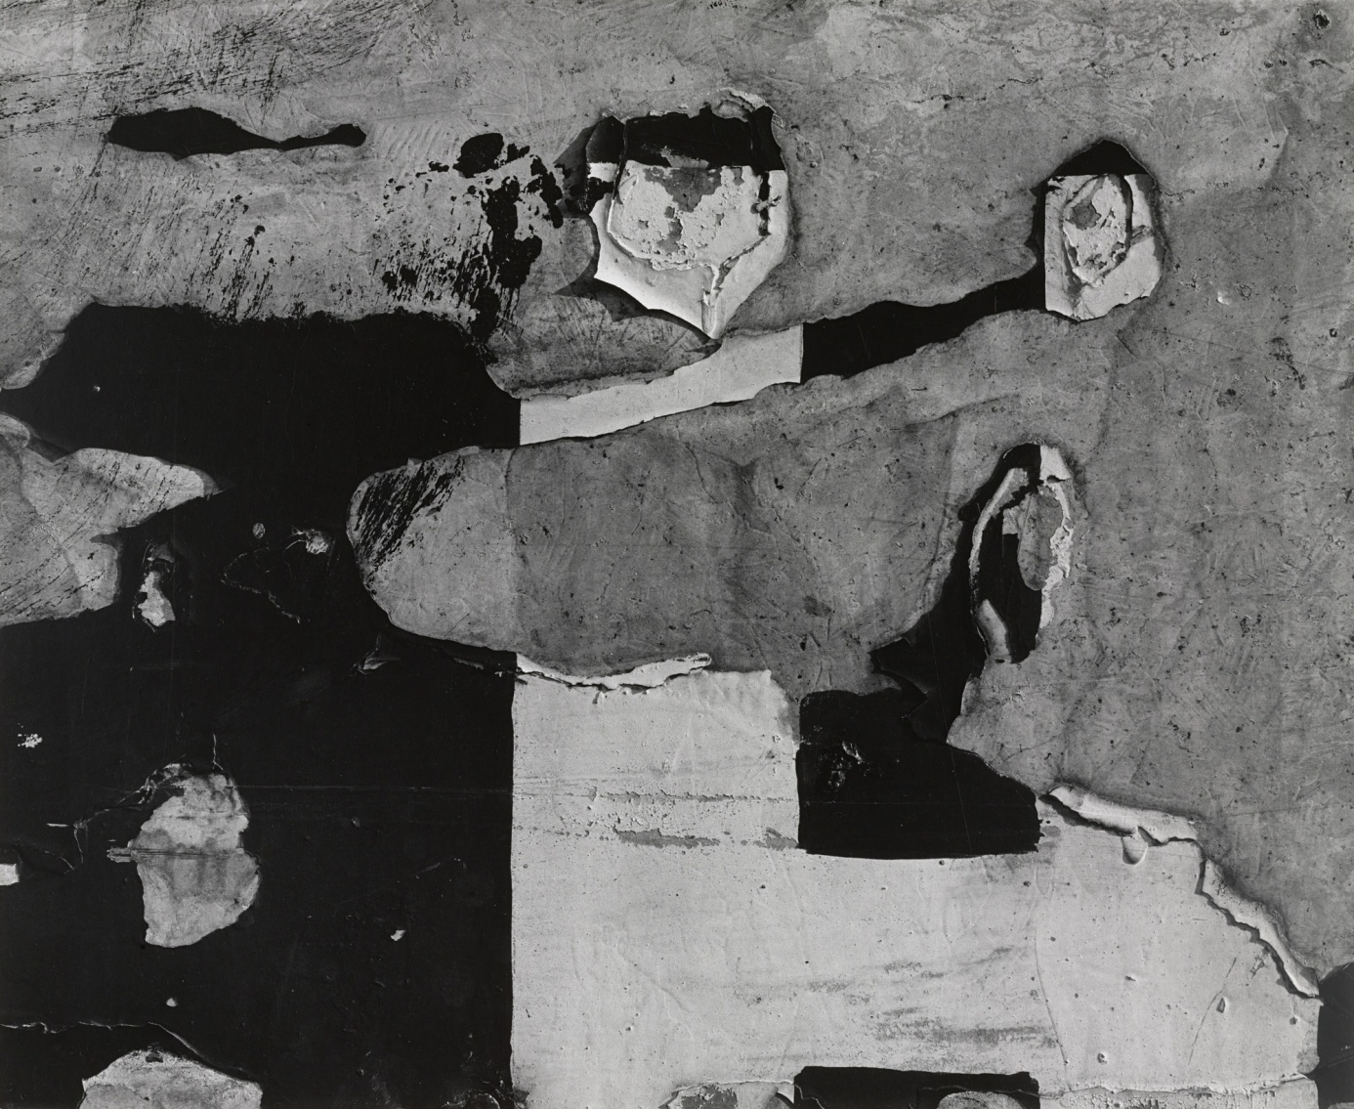
Aaron Siskind, Chicago, 1952, želatinsko-srebrova fotografija , MoMA

Slide 11
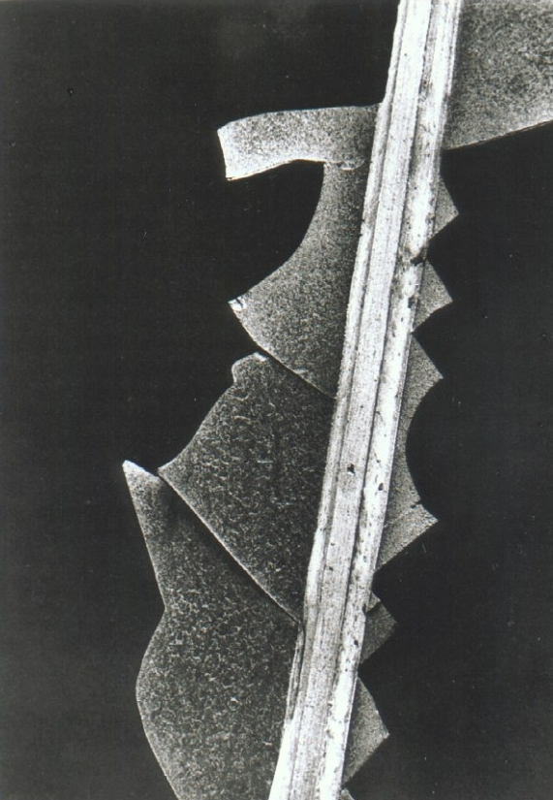
Aaron Siskind, New York 3, 1947, želatinsko-srebrova fotografija

Slide 12
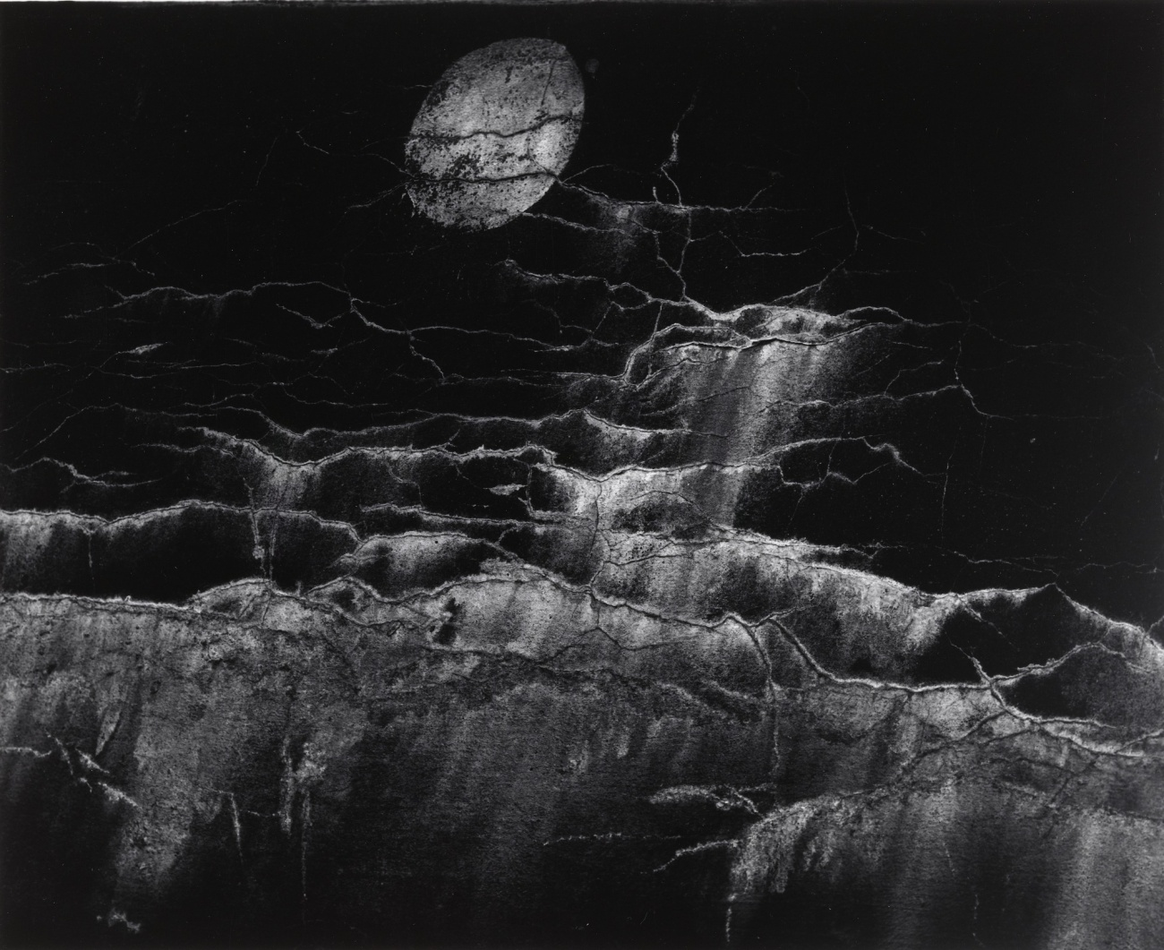
Minor White, Luna in stenske inkrustacije, Pultneyville, 1964, želatinsko-srebrova fotografija, MoMA

Slide 13
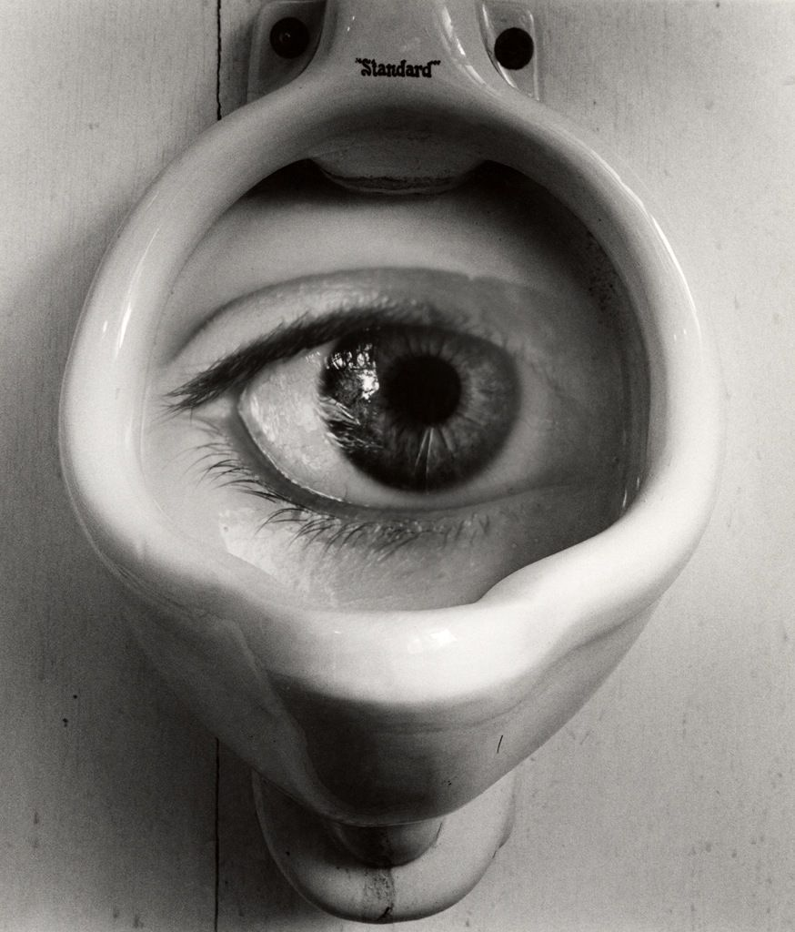
Jerry Uelsmann, Brez naslova (Filistrsko oko), 1961, fotomontaža

Slide 14
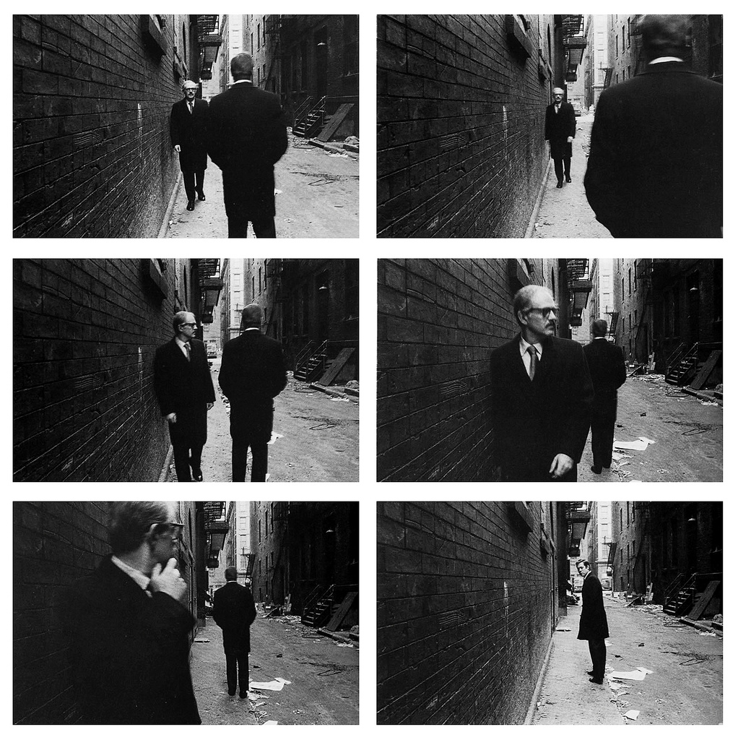
Duane Michals, Naključno srečanje, 1969, želatinsko-srebrova fotografija

Slide 15
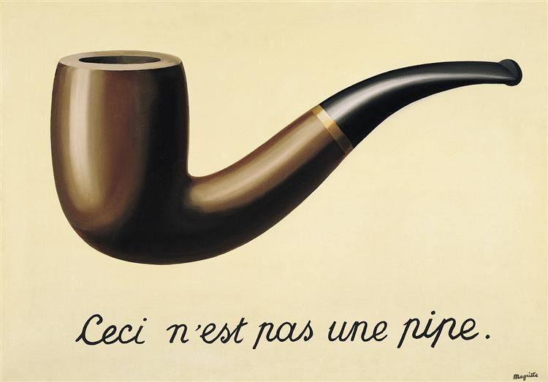
Réné Magritte, To ni pipa,1926

Slide 16
Duane Michals, Naključno srečanje, 1969, želatinsko-srebrova fotografija

Slide 17
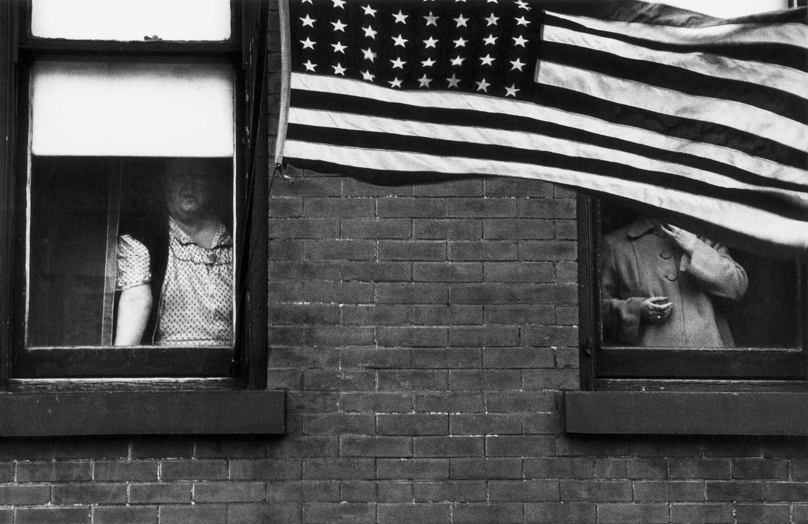
Robert Frank, Parada, Hoboken, New Jersey, 1955, želatinsko-srebrova fotografija

Slide 18
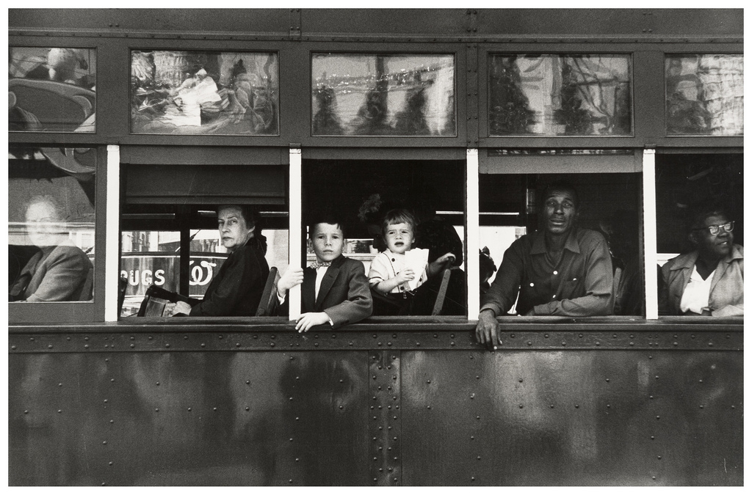
Robert Frank,Trolley, New Orleans, 1955, želatinsko-srebrova fotografija

Slide 19
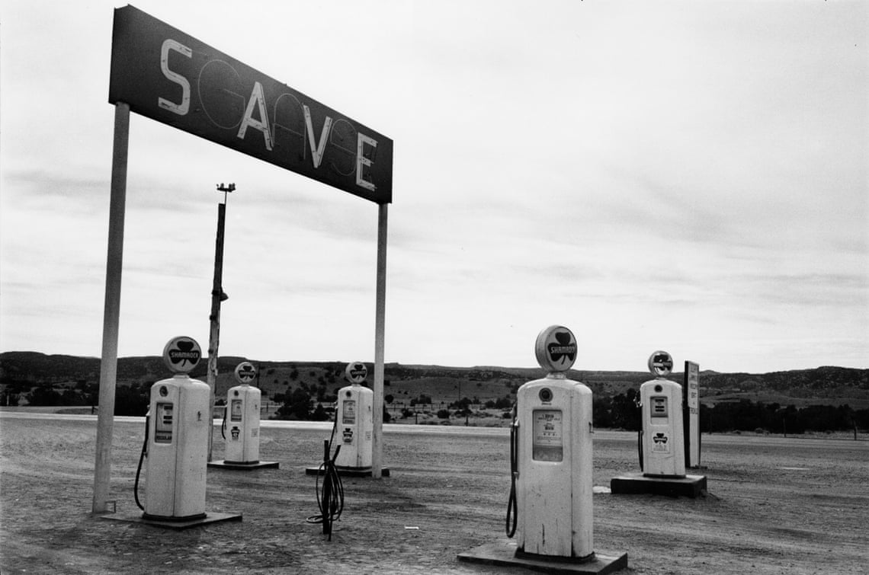
Robert Frank, Santa Fe, New Mexico, 1955, želatinsko-srebrova fotografija

Slide 20
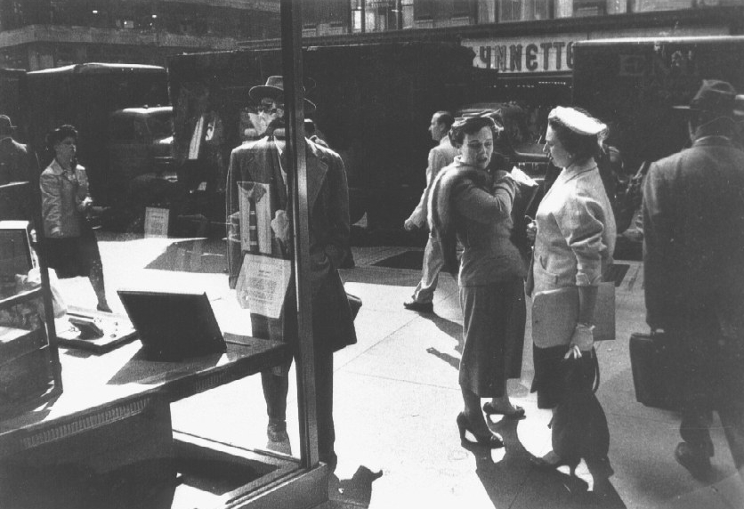
William Klein, Oblačilni center, 1954,
želatinsko-srebrova fotografija

Slide 21
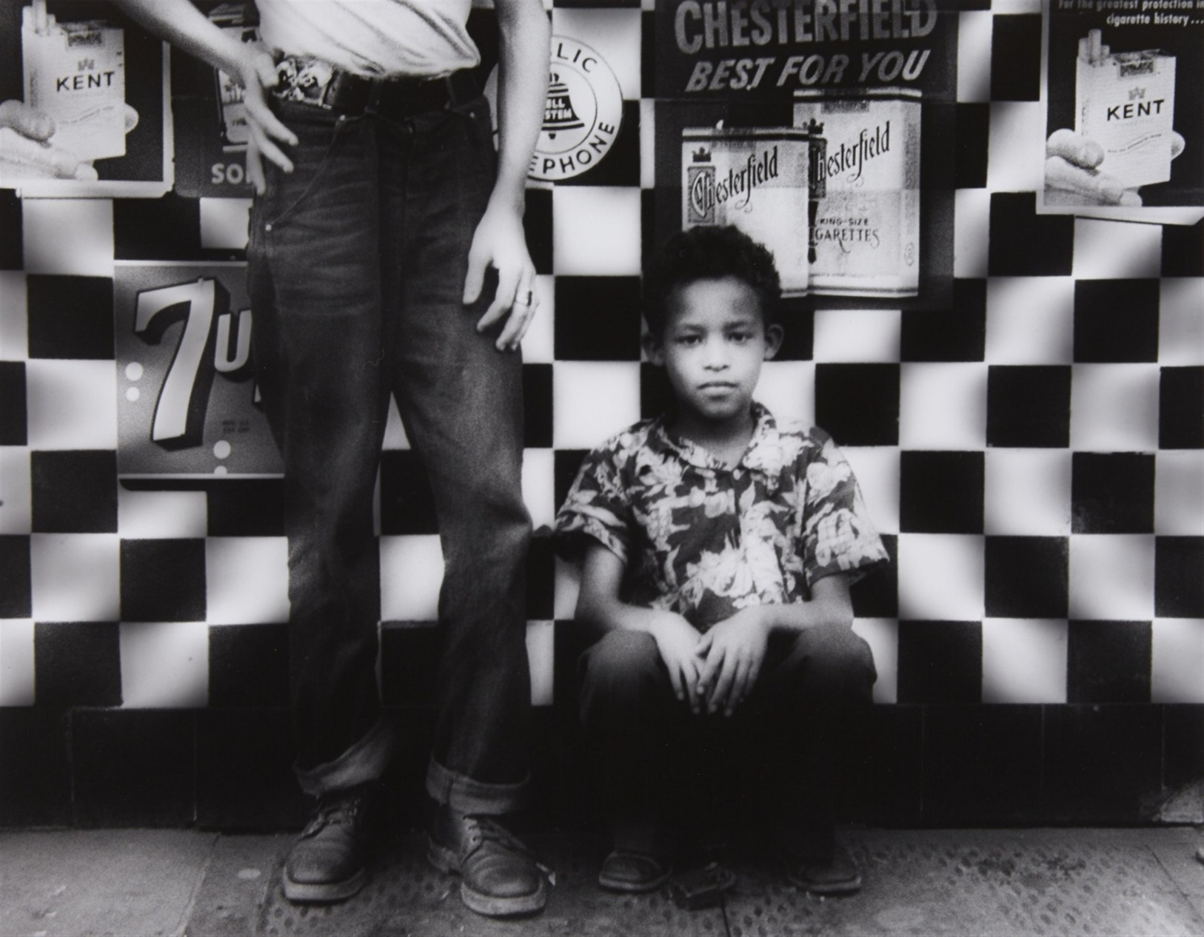
William Klein, Slaščičarna, Amsterdamska avenija, New York, 1955,
želatinsko-srebrova fotografija

Slide 22
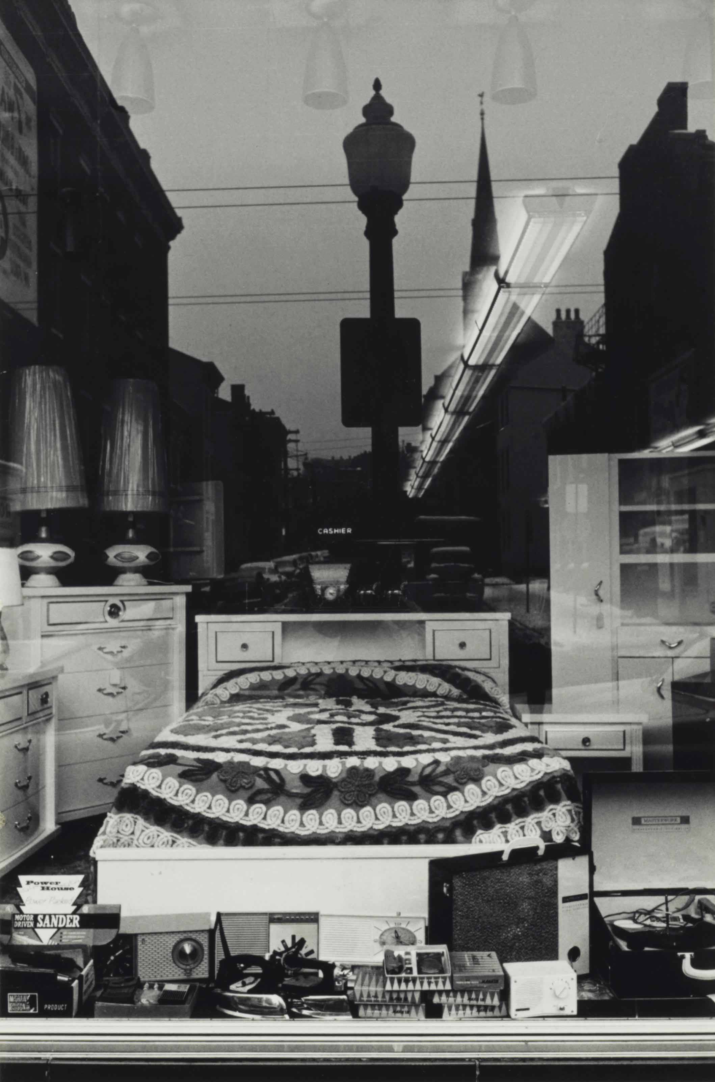
Lee Friedlander, Cincinnati, Ohio, 1963,
želatinsko-srebrova fotografija

Slide 23
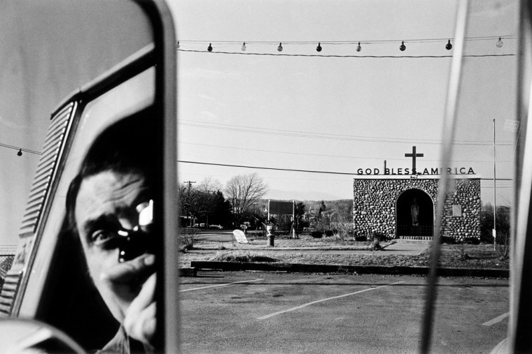
Lee Friedlander, Route 9W, New York, 1969,
želatinsko-srebrova fotografija

Slide 24
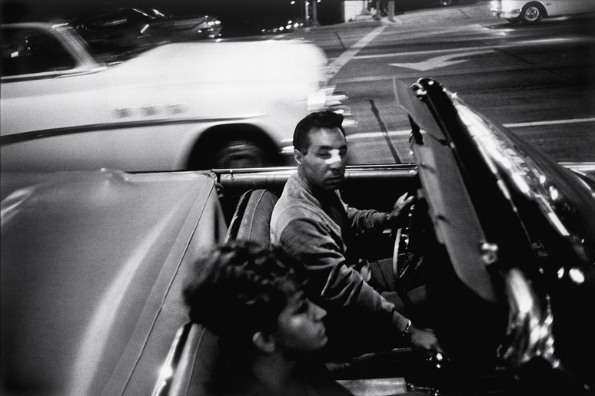
Garry Winogrand, Los Angeles, 1964,
želatinsko-srebrova fotografija

Slide 25
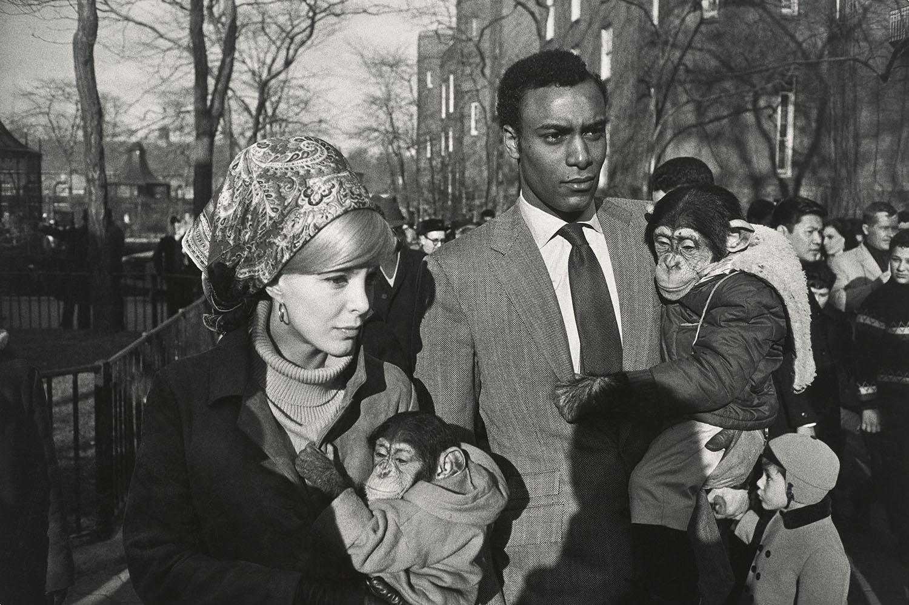
Garry Winogrand, Brez naslova, 1975,
želatinsko-srebrova fotografija

Slide 26
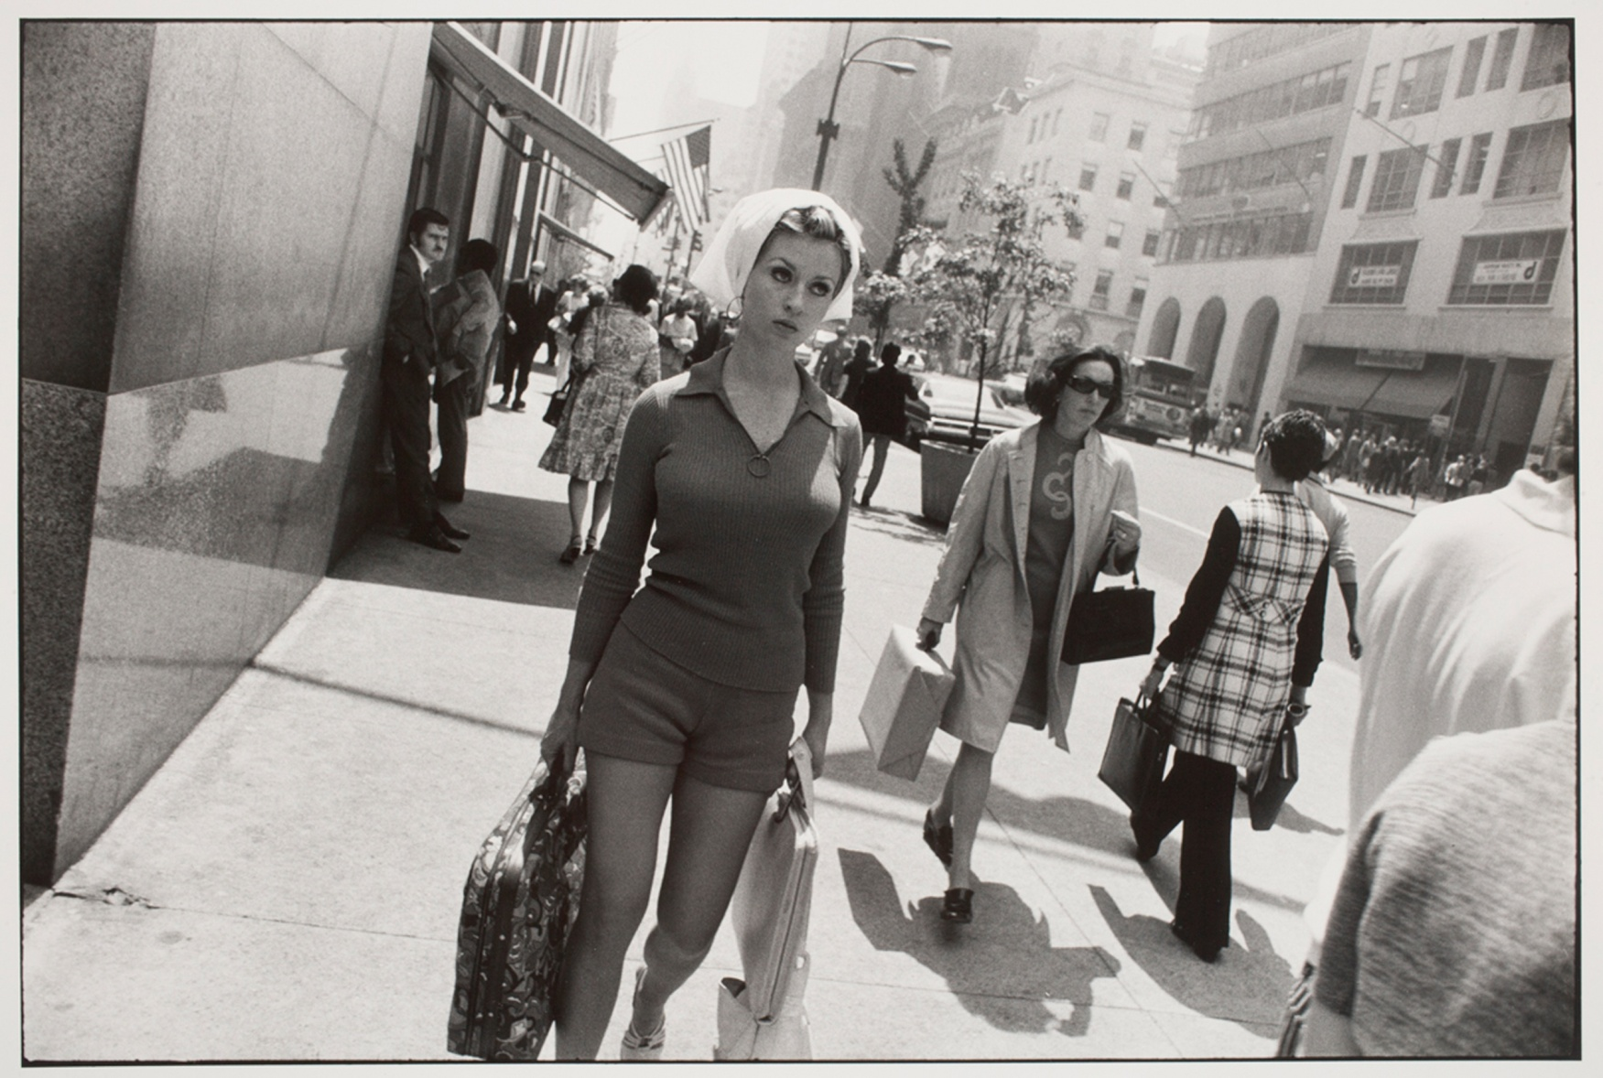
Garry Winogrand, iz cikla Ženske so lepe, 1975,
želatinsko-srebrova fotografija

Slide 27
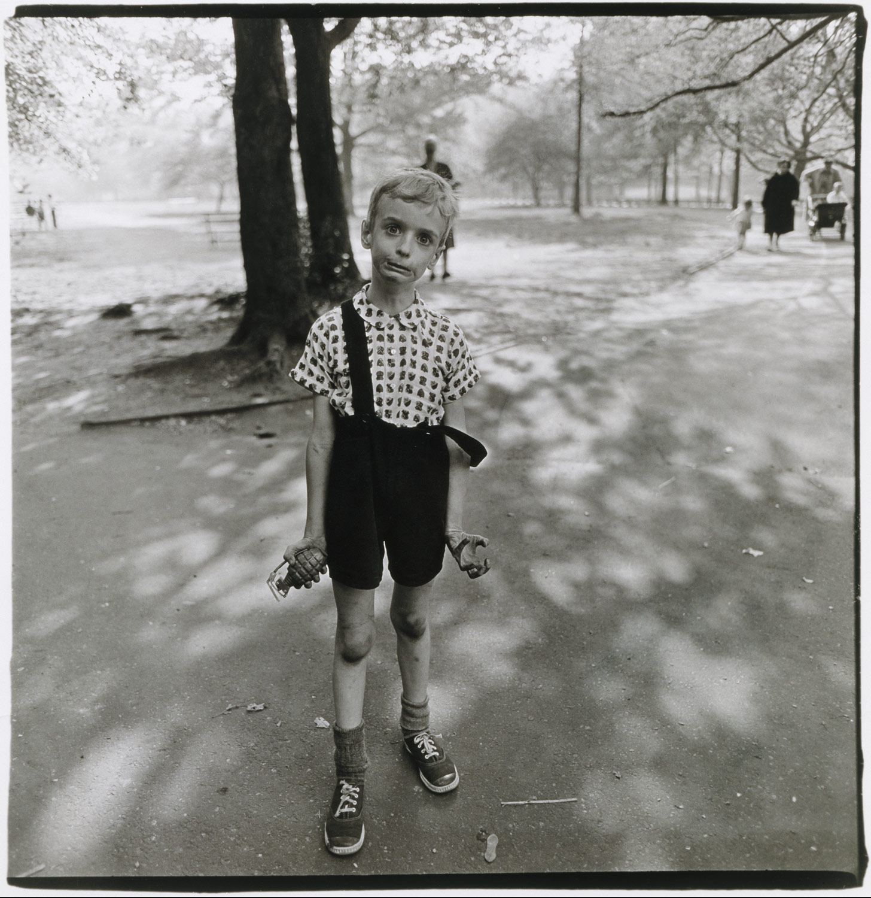
Diane Arbus, Otrok z igračo ročne granate, 1962,
želatinsko-srebrova fotografija

Slide 28
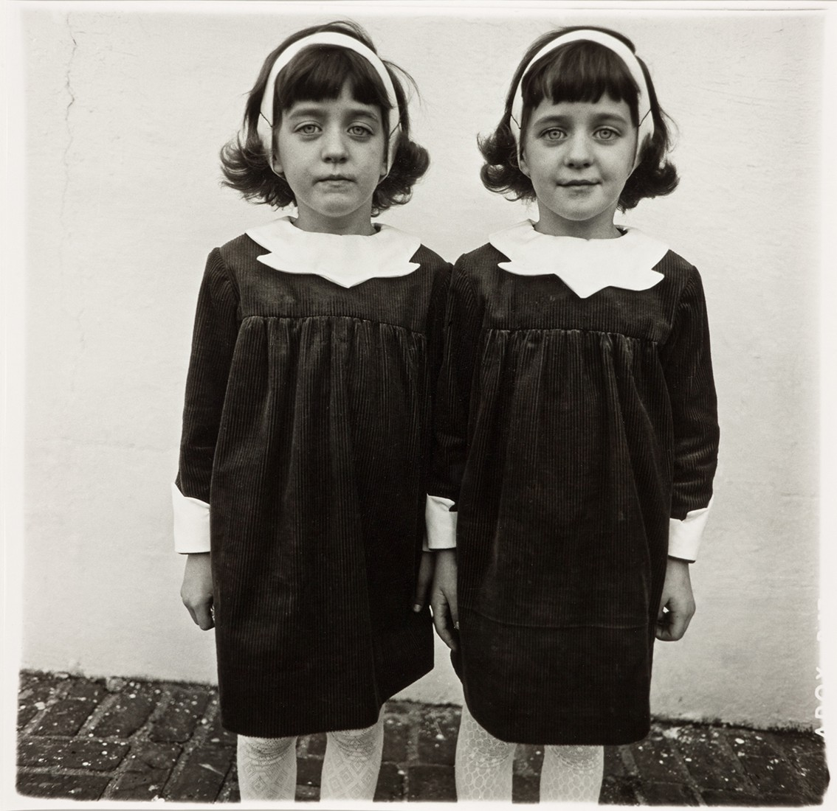
Diane Arbus, Identični dvojčici, Roselle, New Jersey, 1967,
želatinsko-srebrova fotografija

Slide 29
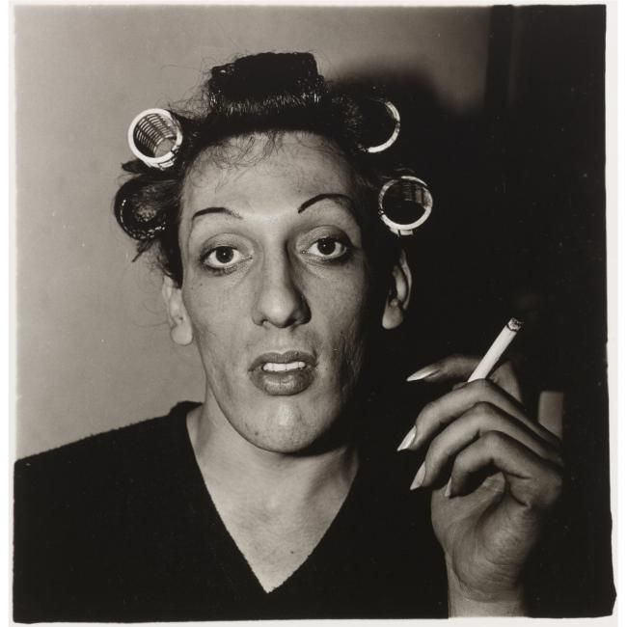
Diane Arbus, Mlad moški z navijalkami, ok. 1967,
želatinsko-srebrova fotografija

Slide 30
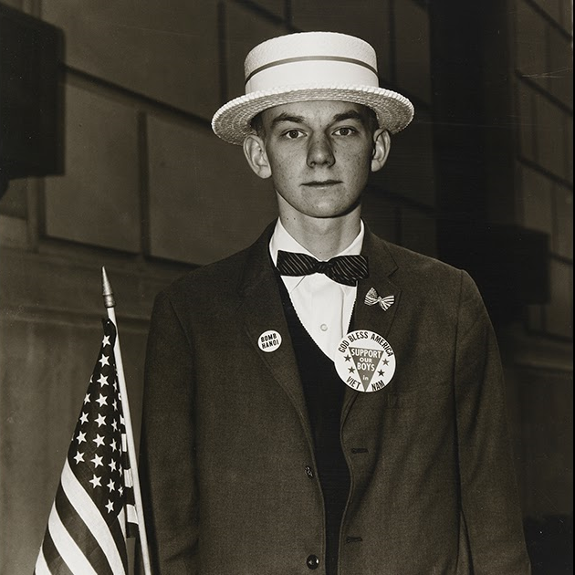
Diane Arbus, Provojna parada,1967,
želatinsko-srebrova fotografija

Slide 31
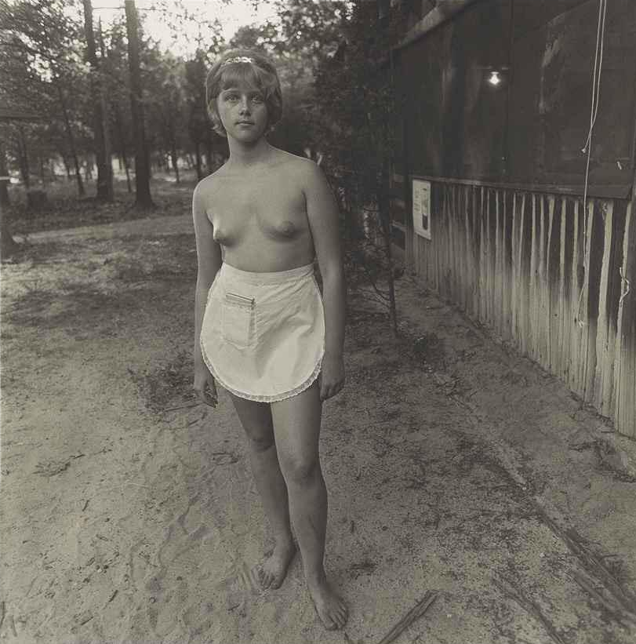
Diane Arbus, Natakarica v nudističnem kampu, New York,1963,
želatinsko-srebrova fotografija

Slide 32
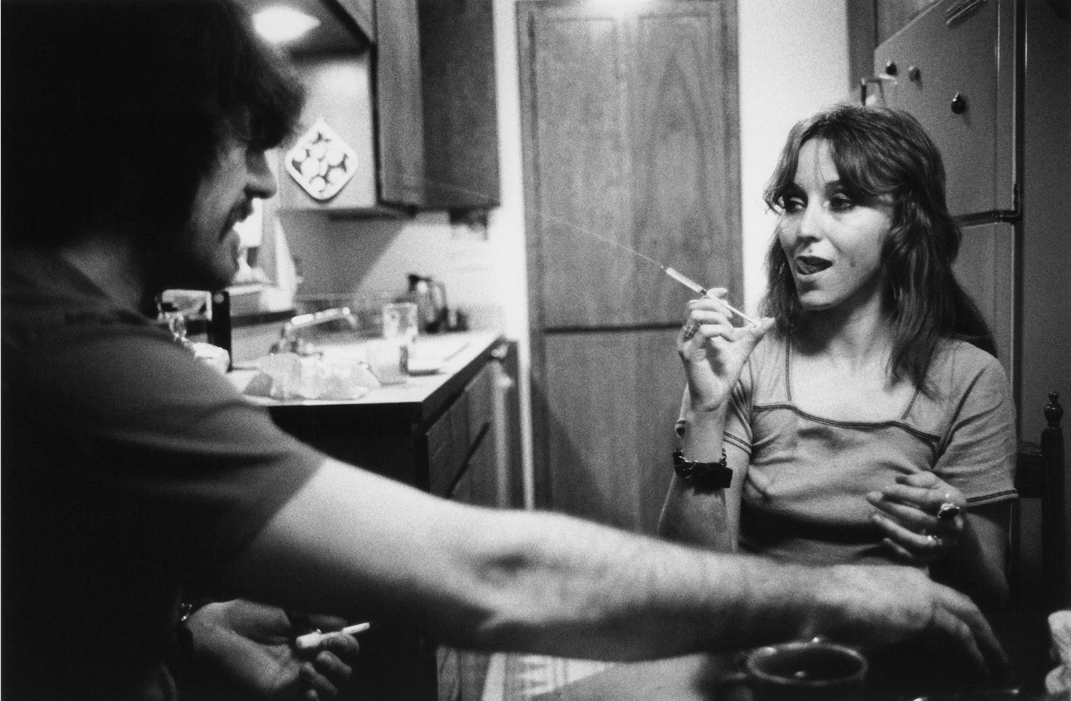
Larry Clark, Jack in Lynn Johnson, Oklahoma City, 1973,
želatinsko-srebrova fotografija

Slide 33
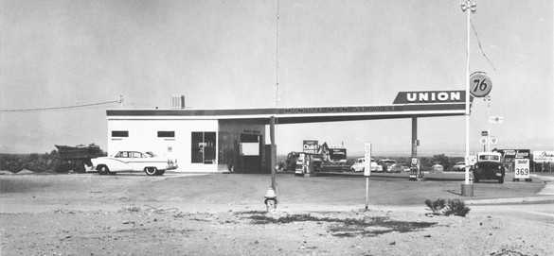
Edward Ruscha, Union, Needles, Kalifornija, 1962,
iz fotografske knjige Twentysix Gasoline Stations

Slide 34
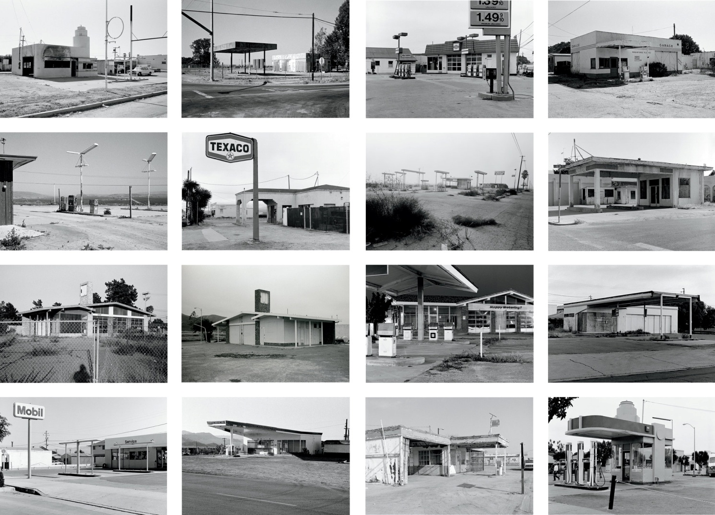
Edward Ruscha,
iz fotografske knjige Twentysix Gasoline Stations

Slide 35
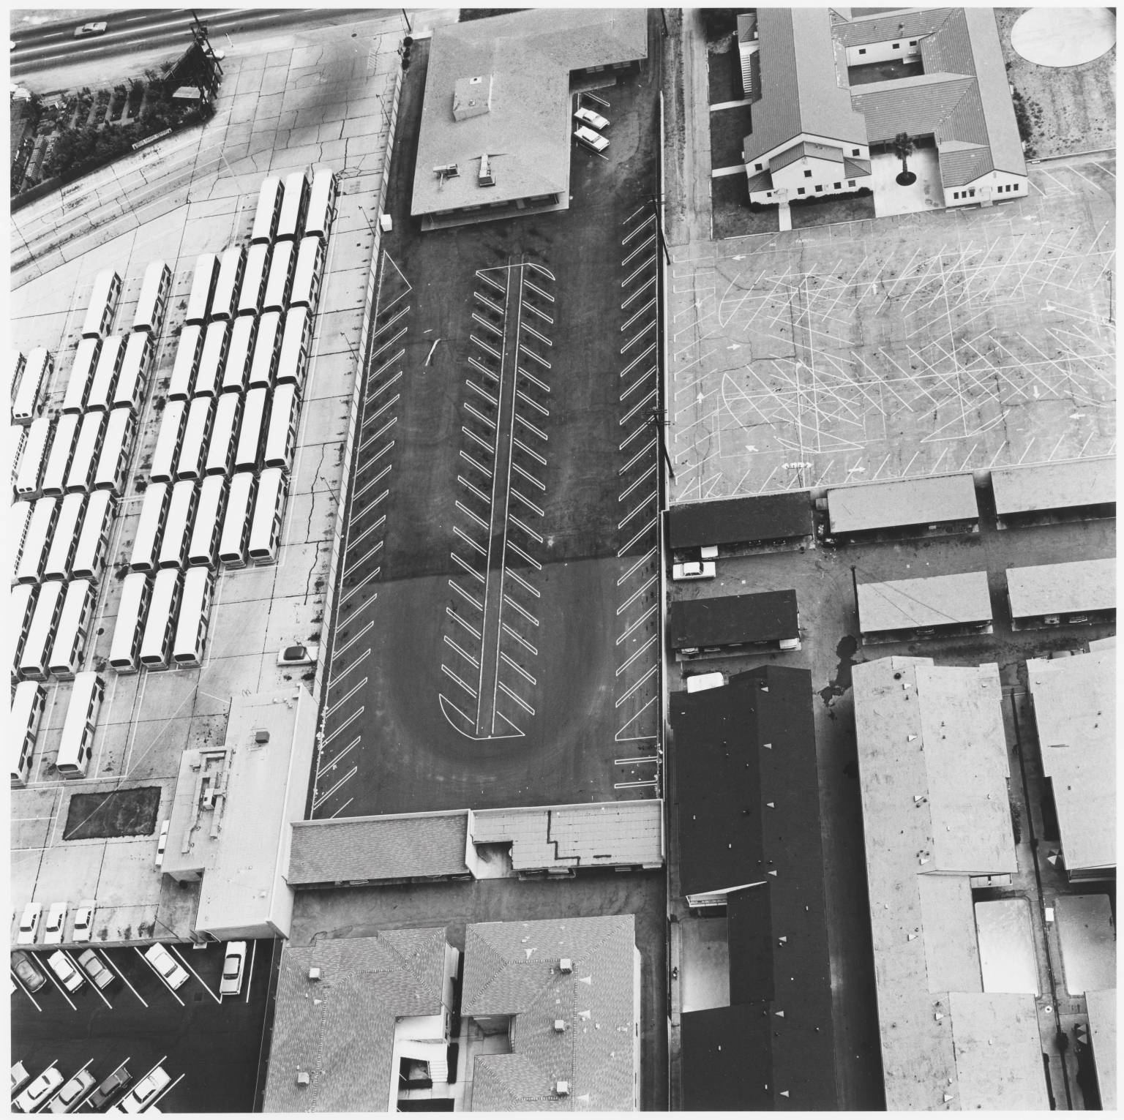
Edward Ruscha, Državna ustanova za izravnavo, 1967,
iz fotografske knjige Thirtyfour Parking Lots in Los Angeles

Slide 36
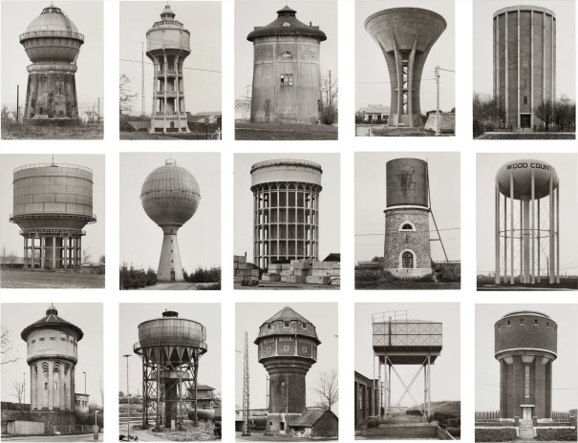
Bernd in Hilla Becher, Vodni stolpi, 1965-1979

Slide 37
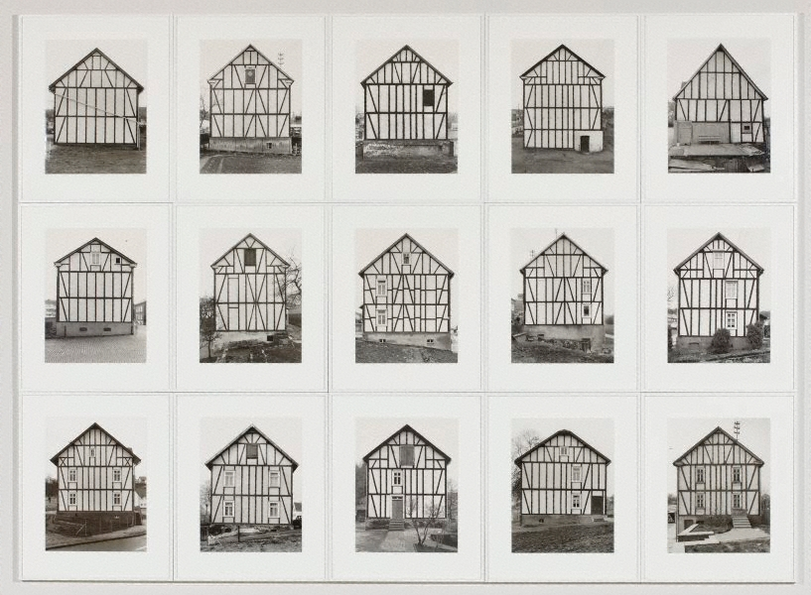
Bernd in Hilla Becher, Hiše iz okvirjev, 1959-1971

Slide 38
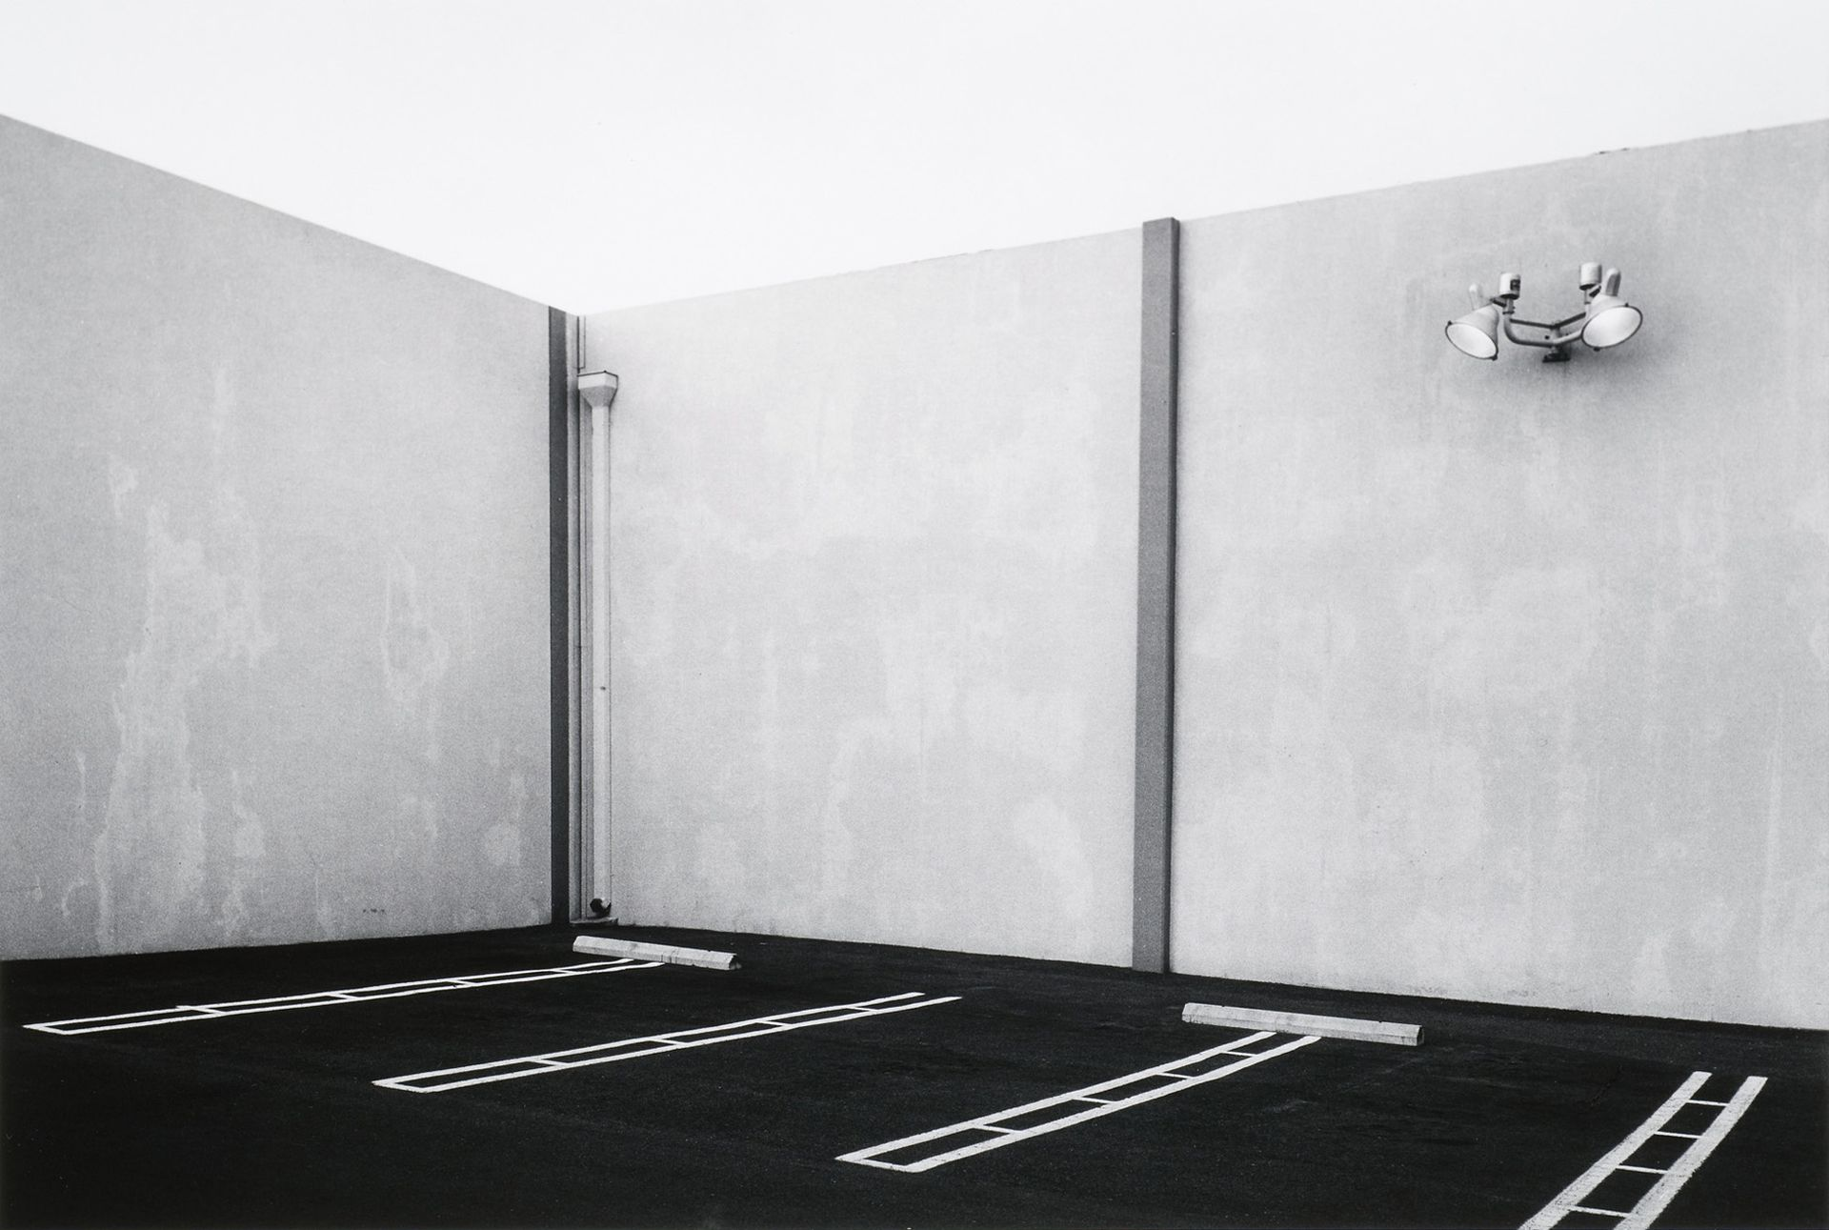
Lewis Baltz, Južni vogal, parkirišče, El Toro, 1974,
iz serije New Industrial Parks Near Irvine

Slide 39
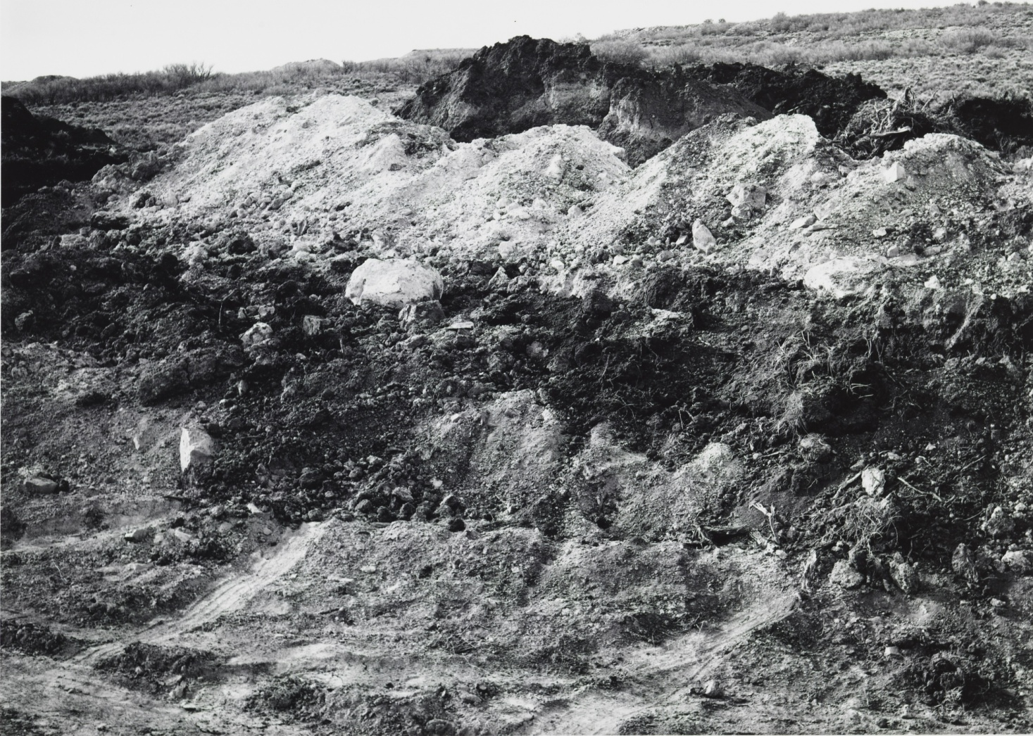
Lewis Baltz, Park Meadows, Pododdelek 3, pogled na severozahod, 1978, iz fotografske knjige Park City

Slide 40
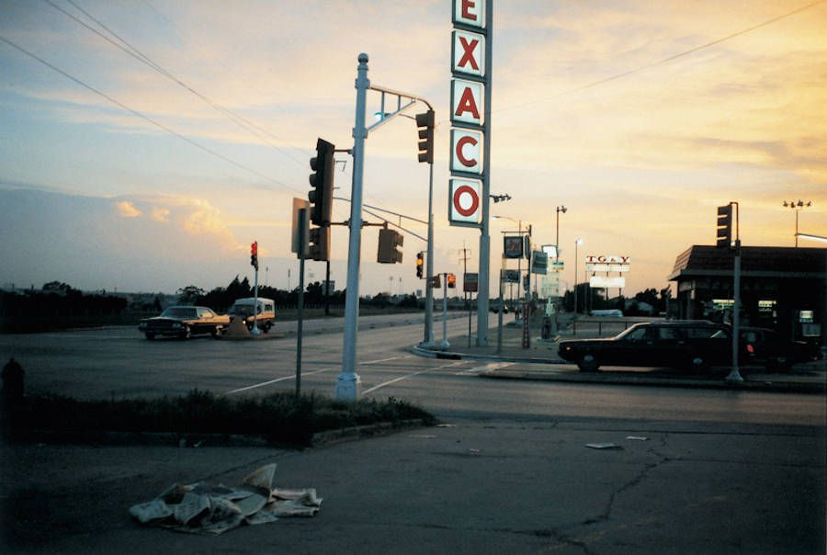
Stephen Shore, Brez naslova (6a), 1972

Slide 41
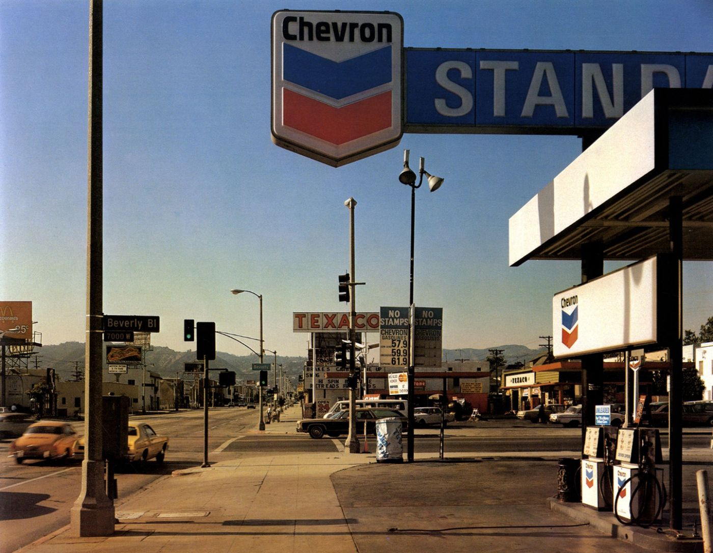
Stephen Shore, La Brea Avenue in Beverly Boulevard, Los Angeles, 1975

Slide 42
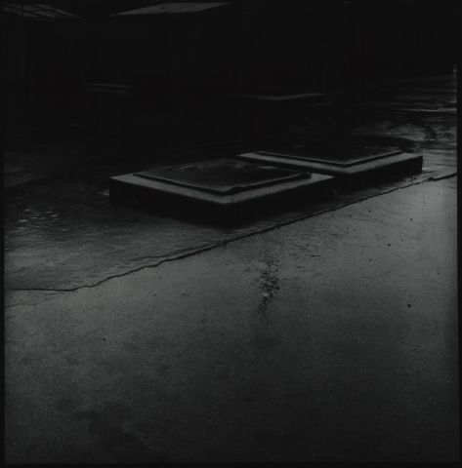
Ivan Dvoršak, Zbiralniki, 1970,
želatinsko-bromsrebrova fotografija

Slide 43
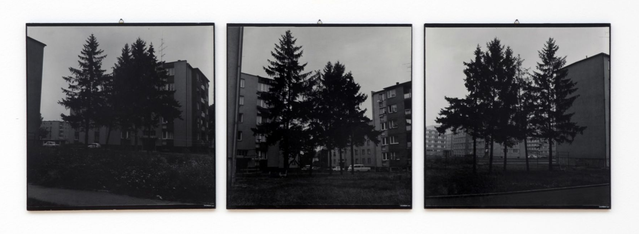
Ivan Dvoršak, Smreke med bloki, ok. 1970,
triptih

Slide 44
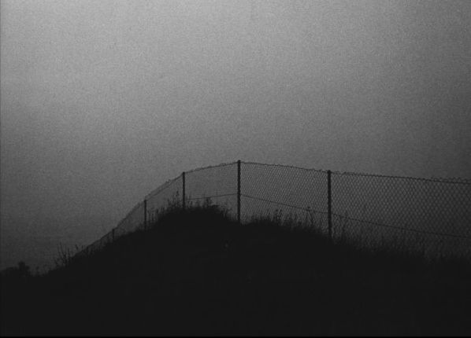
Zmago Jeraj, Brez naslova, 1971,
želatinsko-bromsrebrova fotografija

Slide 45
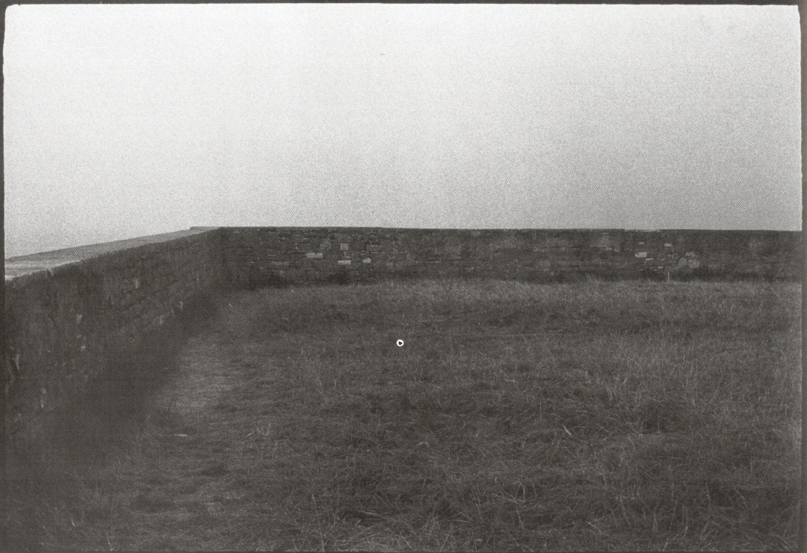
Zmago Jeraj, V kotu, 1971,
želatinsko-bromsrebrova fotografija

Slide 46
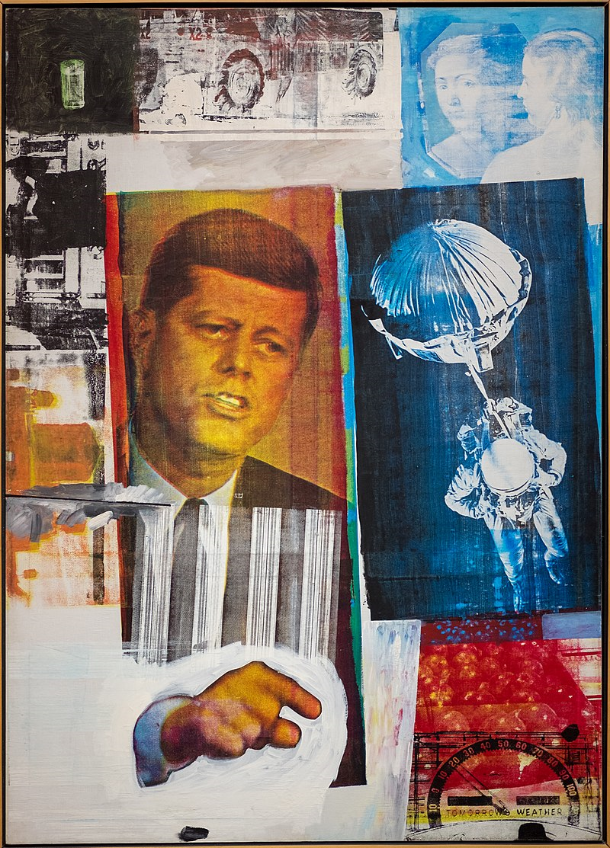
Robert Rauschenberg, Retroaktivno II, 1963,
mešana tehnika

Slide 47
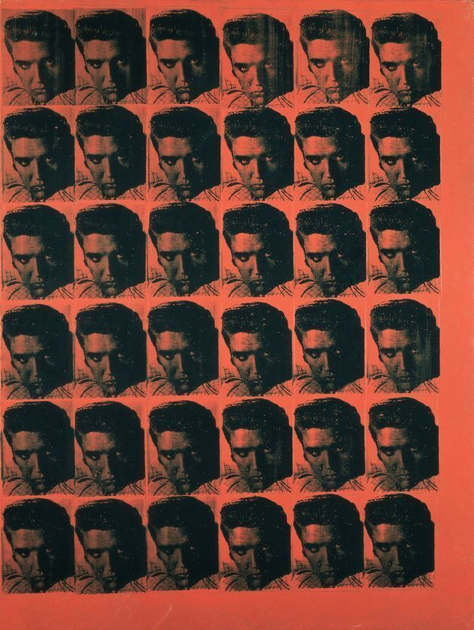
Andy Warhol, Rdeči Elvis, 1962,
akril in sitotisk na platnu

Slide 48
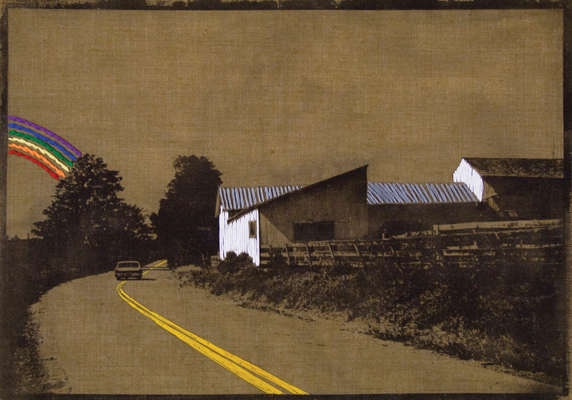
Betty Hahn, Cesta in mavrica, 1971, mešana tehnika

Slide 49
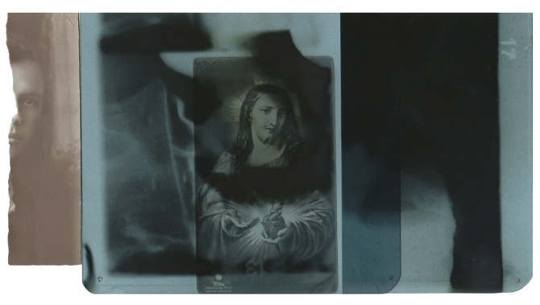
Stane Jagodič, Goreče srce, 1972,
rentgenski posnetki, montaža

Slide 50
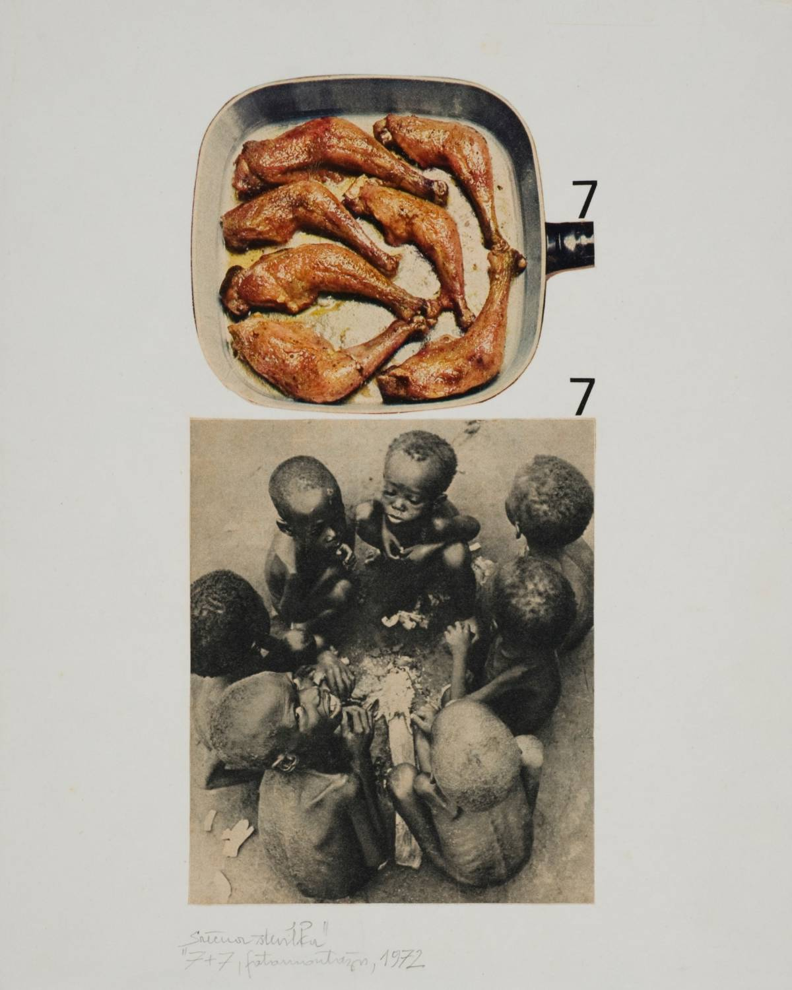
Stane Jagodič, 7 + 7, 1972, fotokolaž

Slide 51
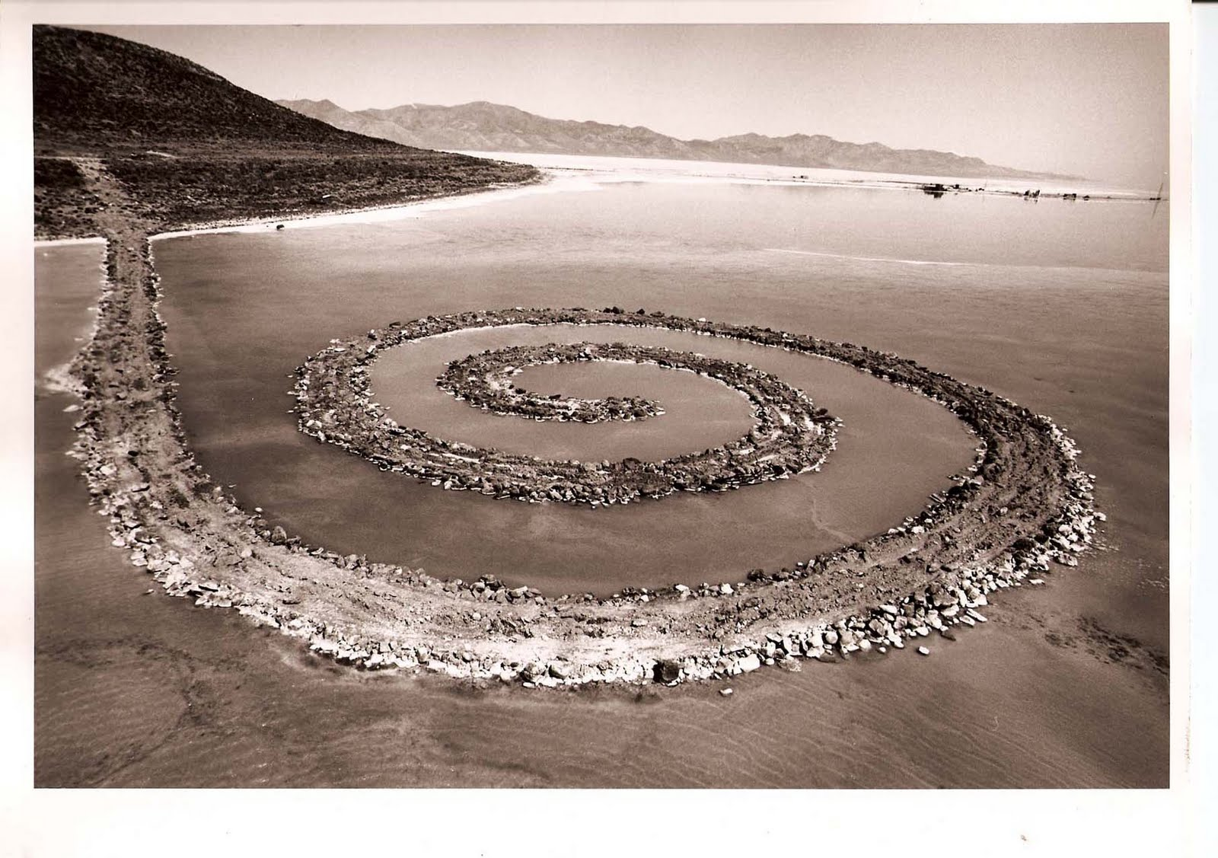
Robert Smithson, Spiralni pomol, 1970, Utah, ZDA

Slide 52
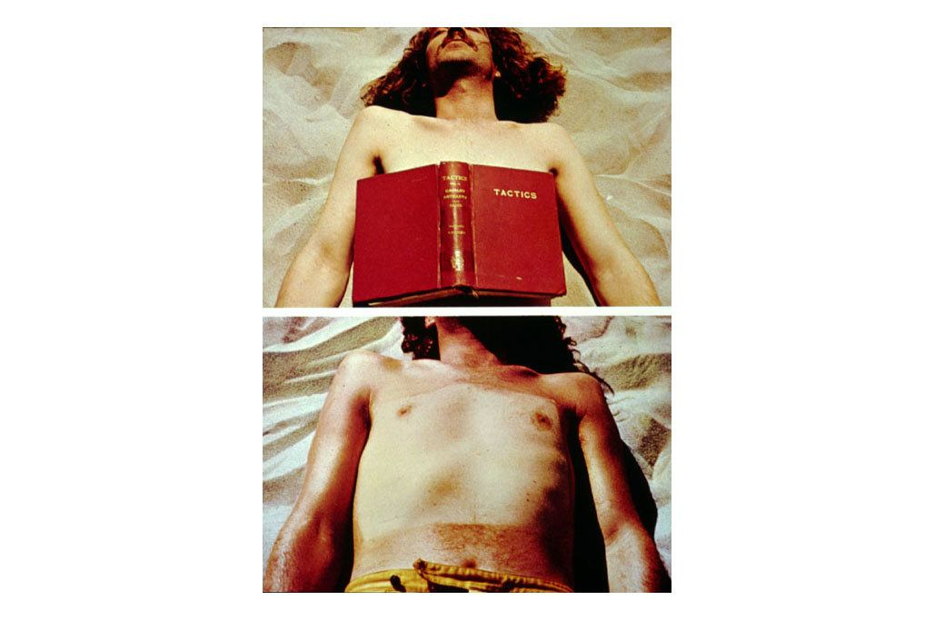
Dennis Oppenheim, Bralni položaj, 1970

Slide 53

Jan Dibbets, Popravek perspektive - moj delovni prostor, 1968

Slide 54

Jan Dibbets, Popravek perspektive, 1968

Slide 55

John Hilliard, Šestdeset sekund svetlobe, 1970, serija fotografij

Slide 56

John Hilliard, Šestdeset sekund svetlobe, 1970, detajl

Slide 57

Kenneth Josephson, Indiana, 1972

Slide 58

Kenneth Josephson, Chicago, 1972, fotokolaž

Slide 59

John Pfahl, Avstralski bori, Fort De Soto, Florida, 1977,
fotografija instalacije v krajini, iz fotografske mape Altered Landscapes

